Slide 1
Arquitetura Corporativa
Arquitetura de Soluções
Linha de Negócio : Fomento, Desenvolvimento Urbano e Engenharia
Fevereiro 2022 | Fomento e Depósitos Judiciais

Slide 2
Agenda
1
2
Visão Geral
Considerações
da Linha de Negócio
3
4
Arquitetura
Arquitetura
Atual
Futura
5
6
Principais Projetos
...

Slide 3


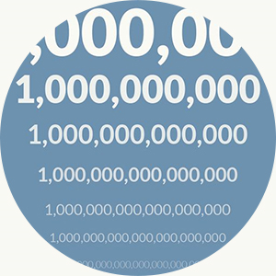
Vice Presidência | Superintendência | Gerência Nac. | Categoria
VIGOV | SUDEP | GEOTR | D
VIGOV | SUDEP | GEOTR | B
VIMAR | SUFUG | GEAVO | A, B, D, E
VIGOV | SUDEP | GEOTR | A, B, D, E
VIHAB | SUHAJ | GEHIS | A, B, D, E
VIMAR | SUFUG | GECRI | A, B, D, E
VICAT | SUSEB | GEOPA | A, B, D, E
VICAT | SUPAT | GEPFI | A, B, D, E
VIMAR | SUFUS | GEFUS | A, B, D, E
VIGOV | SUPUJ | GEPUB | A, B, D, E
VIGOV | SUGOV | GEGOV | A, B, D, E
VIHAB | SUHAJ | GEHAJ | A, B, D, E
VIHAB | SUHAB | GEHAB | A, B, D, E
VICAT | SUPAT | GEPAT | A, B, D, E
VICAT | SUPAT | GEPOC | A, B, D, E
VIMAR | SUFUG | GEAVO | A, D
VIGOV | SUPUJ | GECOA | A, D
VICAT | SUPAT | GEPAT | A, D
VICAT | SUPAT | GEPFI | A, D
VIMAR | SUFUG | GECRI | D
VIMAR | SUFUG | GEAVO | A
VIMAR | SUFUG | GECRI | D
VIGOV | SUPUJ | GECOA | B
VIGOV | SUGOV | GEGOV | D
VIGOV | SUDEP | GETRE | D
VIGOV | SUDEP | GEOTR | D
Parceiros
- 6 Vice Presidências
- 9 Superintendências
- 27 Gerências Nacionais
Atuações
- Social
- Judicial
- Sistemas de Operações
- Engenharia
- Governo
- FGTS

Slide 4










Fomento, Desenvolvimento Urbano e Engenharia
Órgãos Controladores e Fiscalizadores TCU, CGU, TCEs,
PF, Bacen e Sociedade Civil
Entes Tomadores
Agente Financeiro
Origem de Recursos
Governo Federal, Distrito Federal, Estados, Municípios e Setor privado.
Percepção dos Recursos e Portifólio
Processo de Contratação
Reserva Financeira
Cálculo Orçamentário
Fases de desembolso
Execução da Propostas
Retorno Financeiro as Origens
Prestação de contas
Fundos Público e Privados e Instituições/ Programas
- Internacionais: BIRD, PNAFM, BID, FCA ...
- Nacionais: BNDES, CCFGTS, FUNDEB e ccccoriundos da CAIXA ...
Identifica necessidades de melhorias
Orçamento da União: verbas parlamentares:
- Financiamento
- Repasse de verbas
Cria e Submete projetos
Executa obras através de TR e Editais de licitação
Agente Operador do FGTS
Engenharia:
SINAPI - Sistema Nacional de Pesquisa de Custos e Índices da Construção Civil / Gerenciamento de vistorias e Engenheiros

Slide 5

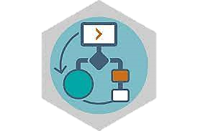

Sistemas
Engenharia
Legados e Despriorizados
Departamentais
SIIGF, SIURB AO, SIEGH
REUNI, GeCRi ...
SISNP | Sistema de Custo e índice da Construção Civil - SINAPI
SIGDU | Sistema de Gestão e controle de distribuição de terceirização de engenharia
Governo – Fundos e OGU
FGTS – Fundos e Agente Operador
SIOBR | SIOCG | SIPNF | SIBIS | SIGOP | SIOGU | SIPOS
SIADP | SIAVO | SIAPG | SIOPM | SIAPO
Portal transparência | Gestão e Contratação | Operações PNAF | Saneamento Infraestrutura | Operações OGU | Crédito Orçamentário | FNS e FUNDEB
Aplicação CCFGTS | Plataforma FGTS ativo | Habitação Saneamento | Operação Mercado | Projeções Orçamento
Sustentação – Fomento e desenvolvimento urbano
SIAPF | SIFPP | SIGAF | SIQCC | SIGTF | SIFCF | SITRR
Workflow | Propostas | Garantias | Viabilidade | Supervisão | Contábil | Tarifas

Slide 6
Estatística de sistemas
Banco APF - IDMS
Tamanho | 175,909 GBs
Trilhas | 3.352.362
TPS e APS | 120
Batch Arquivo | 10 x 50

Slide 7
Agenda
1
2
Visão Geral
Considerações
da Linha de Negócio
3
4
Arquitetura
Arquitetura
Atual
Futura
5
6
Principais Projetos
...

Slide 8














Integração Contínua – DESENVOLVIMENTO
Segurança
Integração Contínua - Jenkins
Código Fonte
Qualidade
1.
4.
Deploy
3.
7.
Testes
5.
V.E.C
Versionamento
2.
6.
Armazenamento
Tag

Slide 9




Integração Contínua – TESTE
CEDES/RJ
Armazenamento
Deploy
1.
6.
V.E.C
Ambiente
Responsável
TQS
HMP
RES
PRD
CEDES/RJ
CEPTI/RJ
CEPTI/RJ
CEPTI/RJ
Teste Funcional

Slide 10
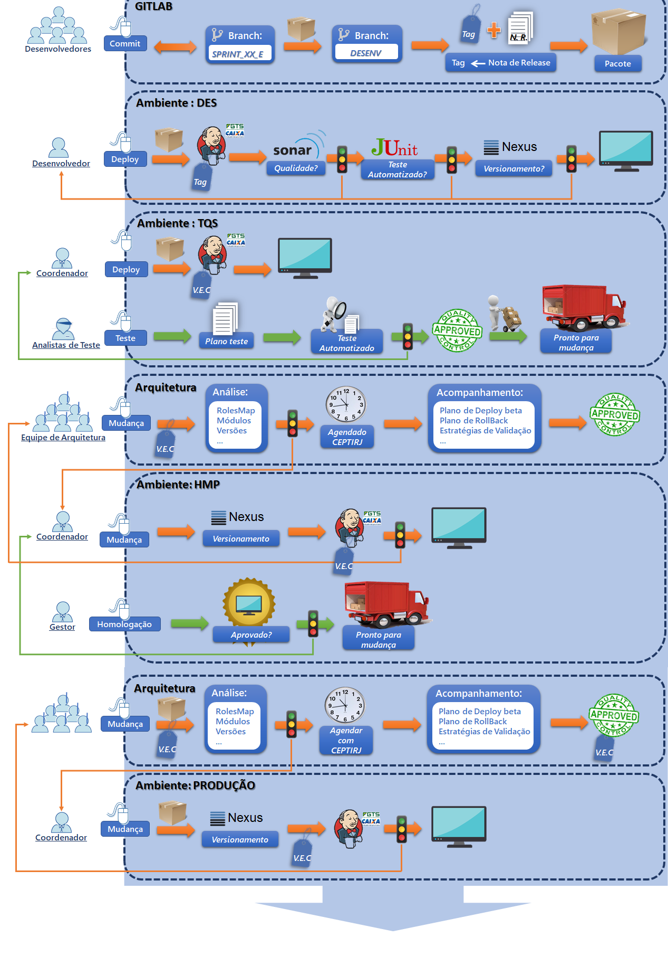
Pipeline CI/CD

Slide 11
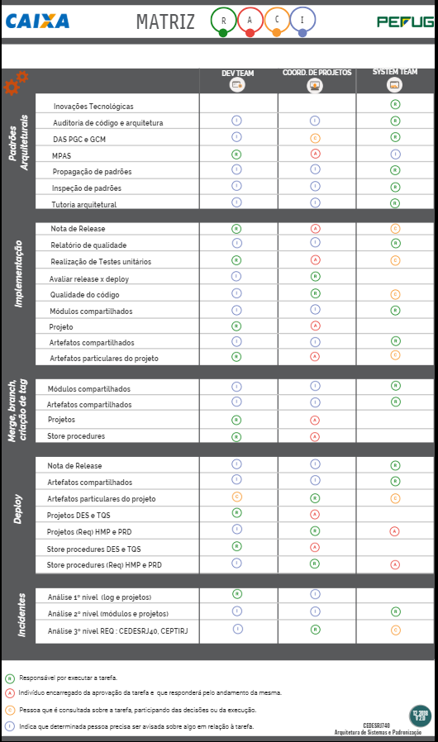
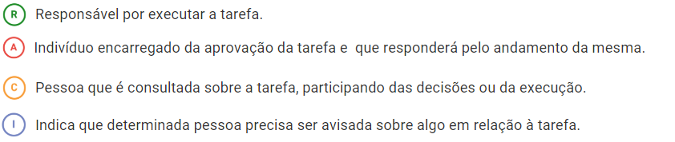
Matriz RACI
Utilizada para deixar claro aos envolvidos a atribuição de responsabilidades

Slide 12
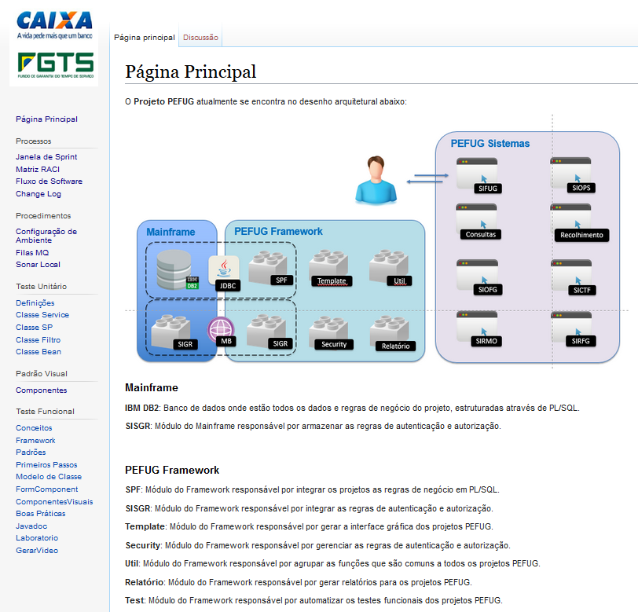

Canal de Documentação - WIKI
Processos
- Janela Sprint
- Matriz RACI
- Fluxo de Software
- Change Log
Procedimentos:
- Configuração de Ambientes
- Filas MQ
- Sonar
Padrão Visual
- Componentes
- Código HMTL, CSS e JS
Teste Unitário e Funcional
- Conceitos
- Padrões
- Boas Práticas
...
http://pefug.arquitetura.caixa:8080/

Slide 13
Considerações
Convivência entre sistemas de forma custosa
Software escritos em diferentes gerações
Integrações: ↓ mensageria, ↑ batch , IDMS → TP, AP: JDBC para a maioria das soluções
Gerência fraca na criação de novas TP e AP
Sistemas em silos de soluções, atender apenas um único produto/cliente
Gestor como demandante da solução de TI
Ausência de analista de sistema e B.O
Sombreamento de soluções
Arquitetura monolítica e soluções fora da arquitetura de referência
ASP, ISS, VB6, PostgreSQL
Segurança fora do padrão ...
IDMS – Sem patrocínio, plano de substituição, pouca oferta de profissionais, contratos sem previsão de renovação
Readequações constantes
Priorização inadequada de demandas e projetos
Perda de foco com o paralelismo acentuado pelas condições do quadro de atendimento
Exposição às auditorias internas e externas

Slide 14
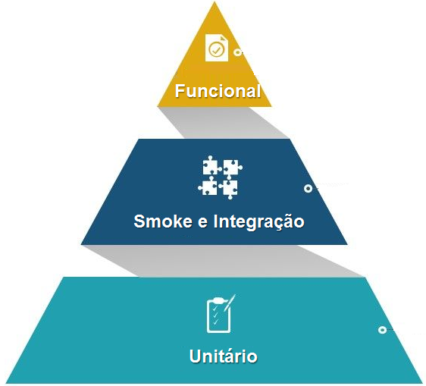
Testes Funcionais: Produzido para avaliar se as funcionalidades estão de acordo com especificações do projeto. Utilizamos Junit e framework sifugTest para criação dos testes automatizados Funcionais.
Testes Smoke e Integração: Produzido durante o desenvolvimento. Objetivo é testar o relacionamento entre classes e ambientes respectivamente. Utilizamos biblioteca Mockito para emular objetos e dados.
Testes Unitários: Produzido durante o desenvolvimento. O objetivo do Teste é isolar uma seção de código e verificar sua exatidão. Utilizamos framework de teste Junit e Hamcrest para flexibilização de expressões.

Slide 15
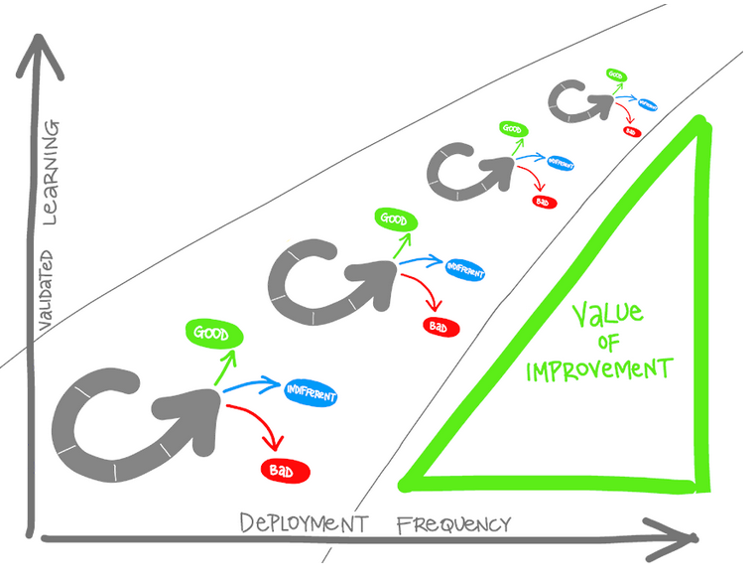

Mindset
Viver sem medo

Slide 16
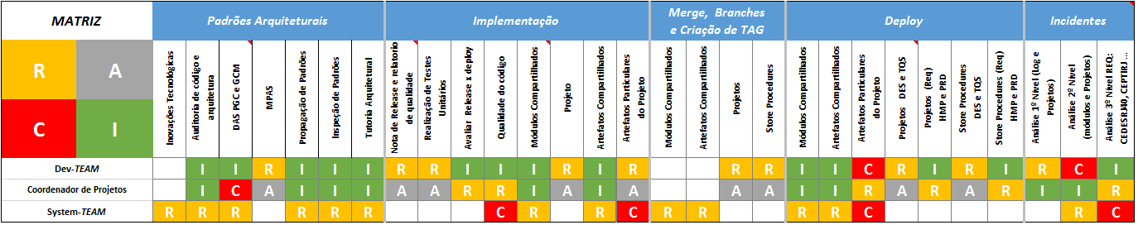
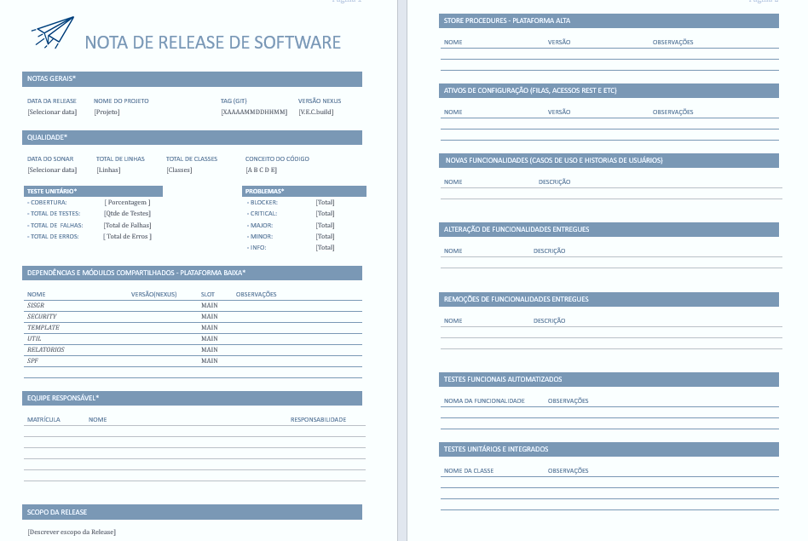
GCS: Controle de Mudanças
1 - Matriz de Responsabilidade
2 - Nota de Release

Slide 17



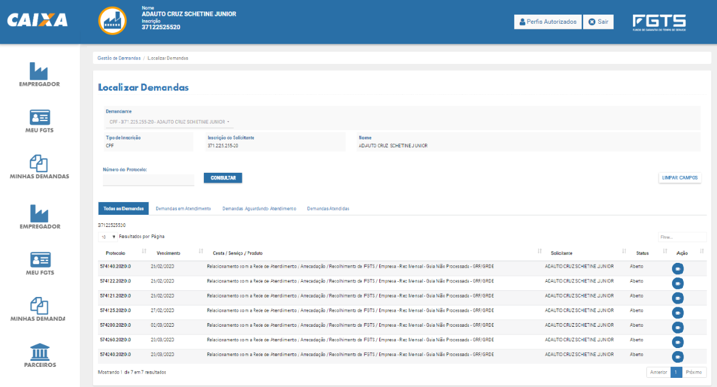






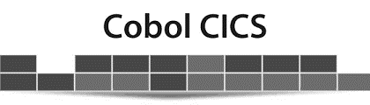

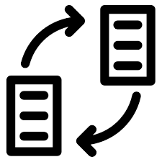





Segurança
Solução Arquitetural Novos Sistemas
JAVA 8 – JBOSS 7 – NGINX
SISTEMAS
HTTPS
MPAs - SIAAS
SIAPO – SISTEMA DE ATIVOS E PASSIVOS DO FGTS*
SIAVO - PLATAFORMA CORPORATIVA DO ATIVO DO FGTS
SIOCG - SISTEMA DE ORIGINAÇÃO DE CRÉDTOS DO GOV
SIOBR - SISTEMA DE ACOMPANHAMENTO DE OBRAS
SIAPF – Não temos projeto ativo pela TI ou NEGÓCIO
SIGDU – SISTEMA DE GEREN DE ENGENHARIA*
SIOPM – SISTEMA DE ACOM DE TRANSP E INVEST DO FGTS
SISNP – INDICES de PRECOS e CUSTOS DA CONS. CIVIL*
REST
ApiManager
Segurança - CAIXA
HTTPS
Token
FRAMEWORK da Arquitetura - FDU
Intranet
Internet
BD – Componente Comunicação BD e interfaces
SECURITY - Componentes de Acesso ao Segurança SSO
PROXY – Componente de Comunicação com API
UTIL – Componentes de Utilitários
WEB – Comunicação com FrontEnd
REPORT – Componentes de Relatórios
ACCESS – Componentes de acessos externos
EXCEPTION – Padrões de Exceções
Cobol Cics
JDBC
</>
Transferência de Dados
JDBC
> - -
> - -
> - -
> - -
> - -
> - -
Intranet
Internet
Banco de Dados
Garantia de Qualidade do Software
Wikki de Arquitetura
Biblioteca de Testes Funcionais
Testes de API
Sistema de Notas de Release
B2B
Table Procedures
Ads Procedures
SISDU
NFS
GED

Slide 18
Agenda
1
2
Visão Geral
Considerações
da Linha de Negócio
3
4
Arquitetura
Arquitetura
Atual
Futura
5
6
Principais Projetos
...

Slide 19
Agenda
1
2
Visão Geral
Considerações
da Linha de Negócio
3
4
Arquitetura
Arquitetura
Atual
Futura
5
6
Principais Projetos
...

Slide 20





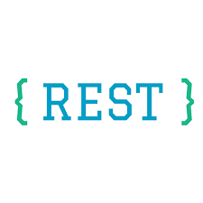

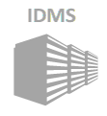



Arquitetura Futura
Governo
FGTS
Engenharia
Fundos e Repasses
Tomadores
Auditoria
Assíncrono
Síncrono
Clientes
BI
JDBC
ETL
Offloading
Portifólio
Contratação
Desembolso
Orçamento
Retorno
Microserviços APF - Core

Slide 21
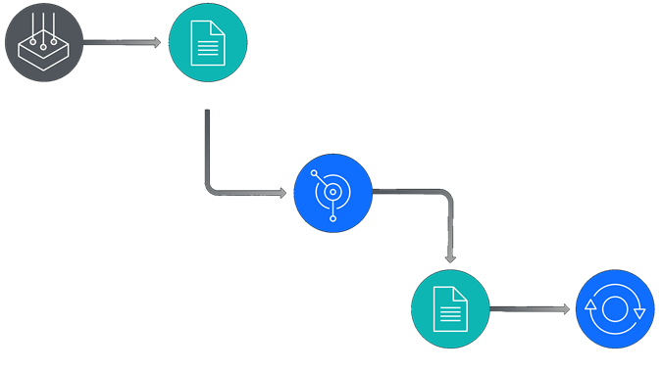


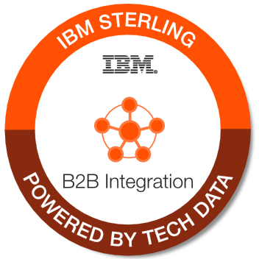




Solução de Comunicação SIFES
Integridade do negócio
Integridade do arquivo
Fila MQ
Internet
SIFES
Armazenamento/ Expurgo
Informação de status dos arquivos
Zona de Confiança:

Slide 22
Agenda
1
2
Visão Geral
Considerações
da Linha de Negócio
3
4
Arquitetura
Arquitetura
Atual
Futura
5
6
Principais
...
Projetos

Slide 23
Considerações
Plano de padrões de desenvolvimento e entregas ágeis com qualidade
Equipe técnica responsável por soluções tecnológicas
Soluções de arquitetura padronizadas, criação de módulos e libs. de apoio
Fábrica focada em atender a sprint e o negócio
Melhoria na comunicação com equipe DEV ( Wikki, grupos de comunicação ... )
Empatia com negócio! Entender suas necessidade e propor soluções do nosso portfólio
Plano de substituição da solução IDMS
Estudos de solução PIX, CA Rest IDMS
Tornar IDMS agnóstico, sql nativo e dados sem RN
Proposta da criação de SIAPF na baixa plataforma: JDBC, Mensageria, Serviços, Segurança
Prospecção de soluções de alto desempenho ( Kafka, Eureka, Cassanda, Hytrix ...) para substituir as vantagens do mainframe
Projeto de Adesão SOA e microserviços
Core em microserviços, simplifica alteração e facilita a criação de novos sistemas sem sombreamento das funções.
Adoção de comunicação de mensageria/eventos, processos síncronos e assíncronos como respostas
Reduzir drasticamente o uso de batch – Criador de software departamental
DataMining, Elasticsearch para solução de negócios projeção de fundos e análise de dados

Slide 24
Considerações
Ofensores
Plano de padrões de desenvolvimento e entregas ágeis com qualidade
Poucos funcionários CAIXA com visão de software, equipe técnica não esta completa
Contrato de Fábrica modelo antigo, poucos recursos (Devs) e de baixa qualidade ( Estagiário/Junior)
Grande dificuldade de inovação, mão de obra ausente em várias frentes do projeto
Plano de substituição da solução IDMS
Sem patrocínio do gestor e ausência de recursos na TI
SIAPF (IDMS e Cobol) não possui projeto ativo pela Ti ou Negócio
Mão de obra escassa (Caixa e Fábrica) e resistência para mudança
Projeto de Adesão SOA e microserviços
Escassez de desenvolvedores com experiência em microserviços
Necessidade de arquitetura de referência na camada cloud software para futuro
Ausência de BI na Comunidade

Slide 25
Agenda
1
2
Visão Geral
Considerações
da Linha de Negócio
3
4
Arquitetura
Arquitetura
Atual
Futura
5
6
Principais
Trabalhos
Projetos
Em andamentos

Slide 26
Solução Arquitetural Novos Sistemas
Segurança
JAVA 8 – JBOSS 7 – NGINX
SISTEMAS
HTTPS
MPAs - SIAAS
SIAPO – SISTEMA DE ATIVOS E PASSIVOS DO FGTS*
SIAVO - PLATAFORMA CORPORATIVA DO ATIVO DO FGTS
SIOCG - SISTEMA DE ORIGINAÇÃO DE CRÉDTOS DO GOV
SIOBR - SISTEMA DE ACOMPANHAMENTO DE OBRAS
SIAPF – Não temos projeto ativo pela TI ou NEGÓCIO
SIGDU – SISTEMA DE GEREN DE ENGENHARIA*
SIOPM – SISTEMA DE ACOM DE TRANSP E INVEST DO FGTS
SISNP – INDICES de PRECOS e CUSTOS DA CONS. CIVIL*
REST
ApiManager
Segurança - CAIXA
HTTPS
Token
FRAMEWORK da Arquitetura - FDU
Intranet
Internet
BD – Componente Comunicação BD e interfaces
SECURITY - Componentes de Acesso ao Segurança SSO
PROXY – Componente de Comunicação com API
UTIL – Componentes de Utilitários
WEB – Comunicação com FrontEnd
REPORT – Componentes de Relatórios
ACCESS – Componentes de acessos externos
EXCEPTION – Padrões de Exceções
Cobol Cics
JDBC
</>
Transferência de Dados
JDBC
> - -
> - -
> - -
> - -
> - -
> - -
Intranet
Internet
Banco de Dados
Garantia de Qualidade do Software
Wikki de Arquitetura
Biblioteca de Testes Funcionais
Testes de API
Sistema de Notas de Release
B2B
Table Procedures
Ads Procedures
SISDU
NFS
GED

Slide 27










Trabalhos em Andamentos
Novos Sistemas
SIXXX
SIAPO
Ativos e Passivos do FGTS ¨
SIAVO
Plataforma Corporativa do Ativo do FGTS ¨
SIOCG
Originação de Créditos do Governo¨
SIOBR
Acompanhamento de Obras
SIOPM
Acompanhamento de transferência e
investimento do FGTS
- NGINX

Slide 28


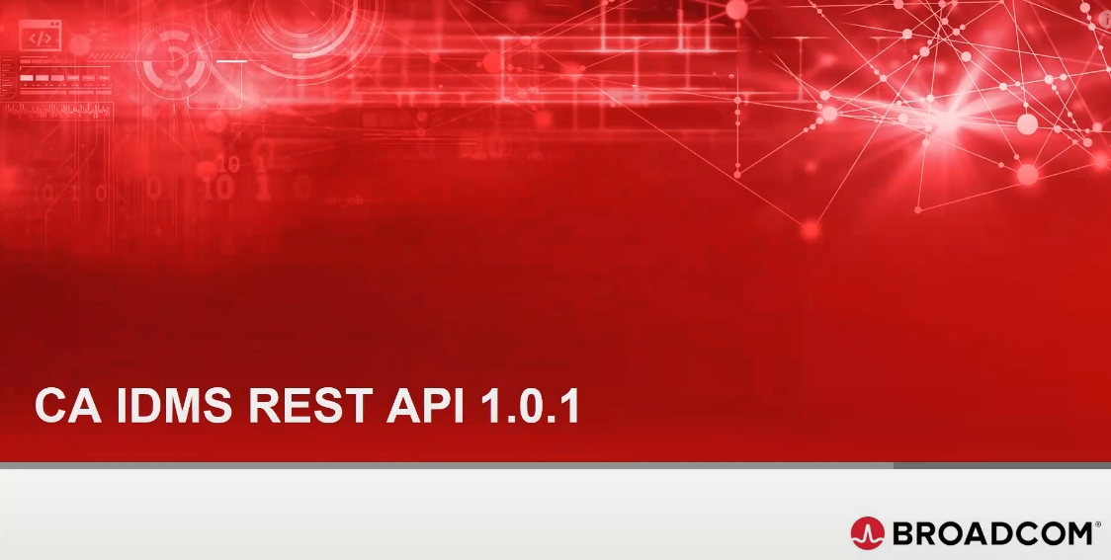
Trabalhos em Andamentos
Sem Patrocínio e sem plano de substituição
Pouca oferta de profissionais
Gestores desconhecem solução de Serviços
Throughput de exelência
SIAPF
40 anos
IDMS e Cobol
API Rest IDMS
Reuniões com CETAD IDMS, Suporte IDMS
Aproximação com solução PIX e CEPTISP!
POC de solução Webservices no Cobol Cics
Estudo de novas tecnologias com Parceiros CA
Serviços
Solução: HTTP, REST , TOMCAT, JSON
Trabalho Desenvolvimento Baixo, RN ->TOMCAT
Catalogar no Api Manager
Necessito de atualização do IDMS
POC

Slide 29
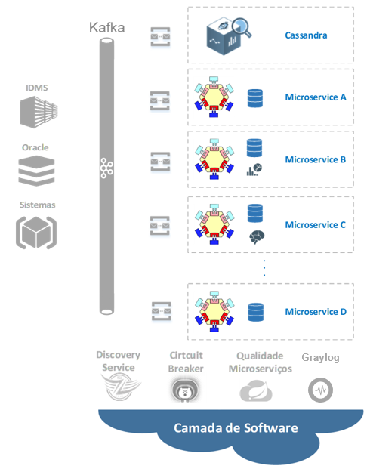
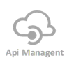

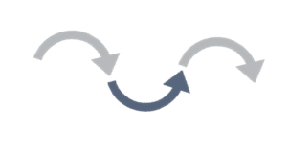
Arquitetura Cloud
síncrono
assíncrono

Slide 31
Arquitetura Futura

Slide 32







Ações da Arquitetura
Equipe Técnica
Manifesto
Alinhamento com os normativos e Soluções Arquiteturais padronizadas.
Entender que a comunidade possui experiências que podem evoluir as soluções arquiteturais da CAIXA. É nosso papel propor novas soluções.
Apoiar o modelo de comunidade implementado pela CAIXA, acreditamos que o formato propicie melhor comunicação entre as áreas.
Forte aderência as iniciativas DevSecOps, adesão a Esteira ágil, Sonar, Fortify, SSO entre outros.
Candidatar-se a provas de conceitos, otimizações de sistemas e novas tecnologias
Buscamos: Ti-Bimodal, Arquitetura Orientada a Microserviços, Event-driven com mensageria, Clean Architecture e novas soluções na Layers Cloud para software

Slide 33
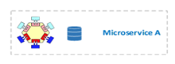
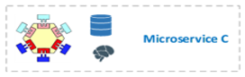
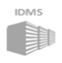


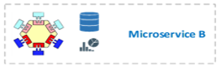
Arquitetura Futura
Core – SIAPF
FGTS
IDMS
JDBC
SQL
Governo
síncrono
Intranet
Fila MQ
assíncrono
Internet
Engenharia

Slide 34
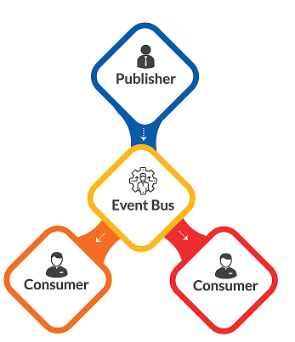
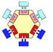

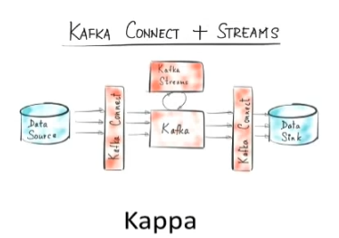
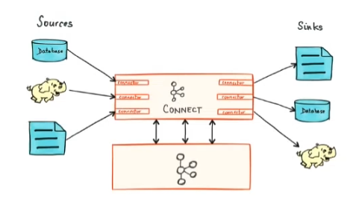


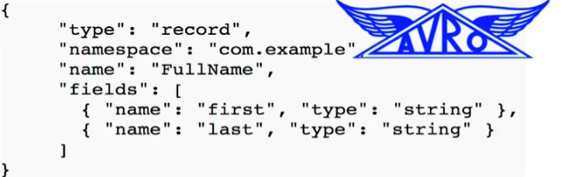
Arquitetura Futura
Commint Log – GIT
Consumidor mais lento MQ
Cada consumidor tem offset específico
Tópico
Não interessa o arquivo – rede de bits
Avro – schema transforma em binário
Kafka
https://www.confluent.io/

Slide 35


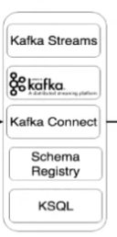


Arquitetura Futura
assíncrono
síncrono

Slide 36

Arquitetura Futura
Governo
FGTS
Fundos PP
Tomadores
API Management
Fundos, Repasses
Assíncrono
Síncrono
Auditoria
BI
Clientes
JDBC
ETL
Offloading
Portifólio
Contratação
Desembolso
Orçamento
Retorno $
Microserviços
APF - Core

